Slide 1
הספרייה במכללה האקדמית כנרת
קורס הכרת הספרייה ומשאביה
התמצאות במבנה הספרייה וגישה אל הקטלוג.
קטלוג הספרייה חסמב"א – כרטיס קורא
קטלוג הספרייה חסמב"א – חיפושים השאלות והזמנות
קטלוג הספרייה חסמב"א - מציאת כתב עת, סרט, מפות
קטלוג הספרייה חסמב"א – מאגרי מידע, כולל גישה מהבית וממכשירים ניידים
הספרייה בחיי הסטודנט

Slide 2
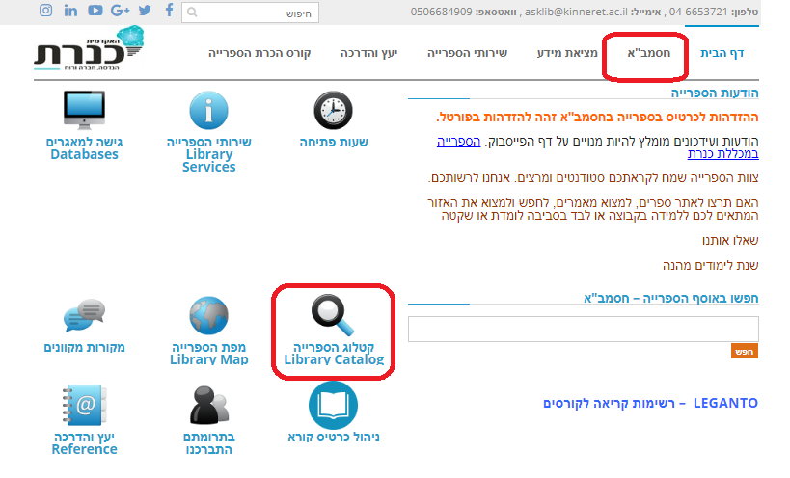
חיפוש בקטלוג הספרייה
קטלוג הספרייה או בשמו חסמב"א
ח חיפוש
ס ספרים
מ מאמרים
ב בבת
א אחת
כשמו כן הוא מאפשר למצוא חומרי לימוד ועיון.

Slide 3
חיפוש כתב עת
ישנם בספרייה שני סוגים של כתבי עת: מודפסים ומקוונים
חיפוש כתב עת מודפס זהה לחיפוש ספר. רושמים בשורת החיפוש את שם כתב העת והקטלוג ישלח למיקום כתב העת על המדף בספרייה.
לדוגמא כתב העת מגמות.
וכן בצורה מקוונת מיום הוצאתו לאור ועד 5 שנים אחורה.
כתב עת זה מצוי בספרייה בצורה מודפסת מיום הוצאתו לאור ועד החוברת האחרונה והמעודכנת ביותר
מצאי מודפס

Slide 4
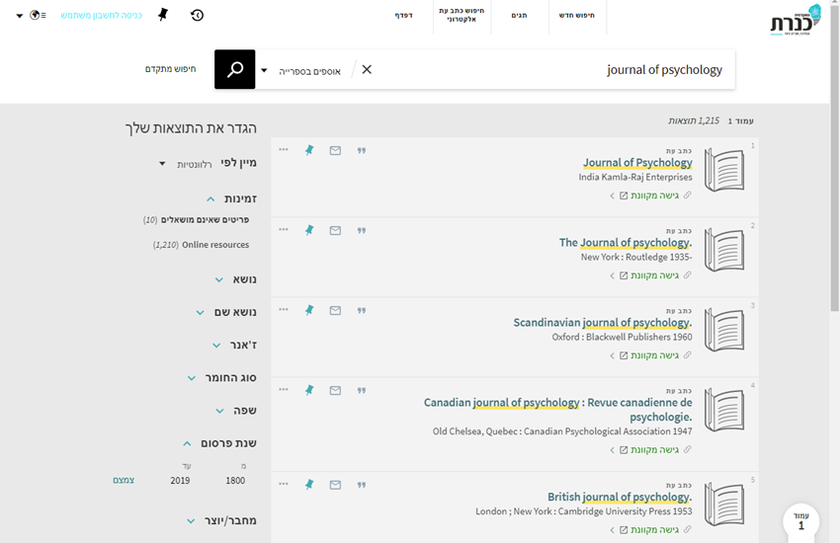
למציאת כתב עת באנגלית וגישה אליו ניתן ב 2 דרכים
א. כתיבת שם כתב העת בחיפוש כפי שעשיתם במציאת ספר או כתב עת בעברית
ב. מציאת כתב עת אלקטרוני בחלק העליון של המסך
חיפוש כתב עת
באנגלית
ב
א
חיפוש רגיל הניב 1215 תוצאות .
ניתן לצמצם את התוצאות על ידי כתיבת החיפוש במירכאות וכן סינון לסוג החומר

Slide 5
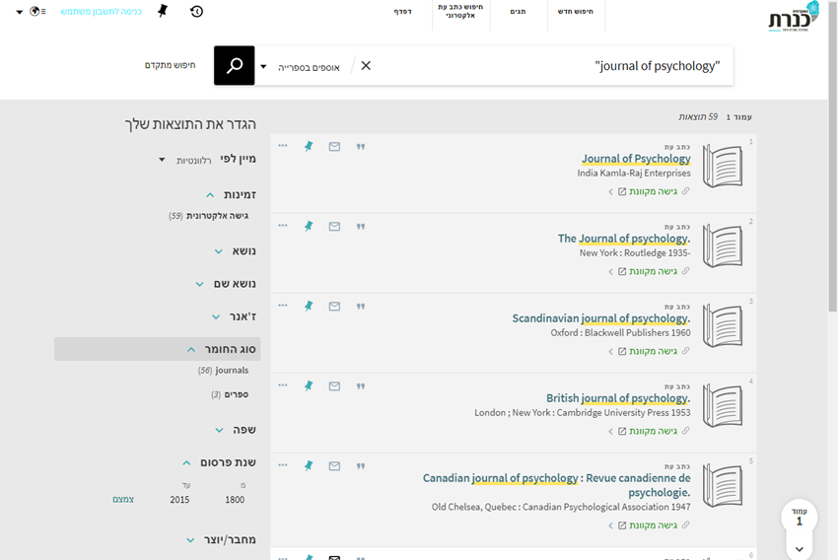
חיפוש כתב עת
באנגלית
חיפוש במירכאות יצמצם מאוד את מספר התוצאות
קיבלנו כאן 59 תוצאות
וסוג החומר מראה שיש 56 כתבי עת

Slide 6
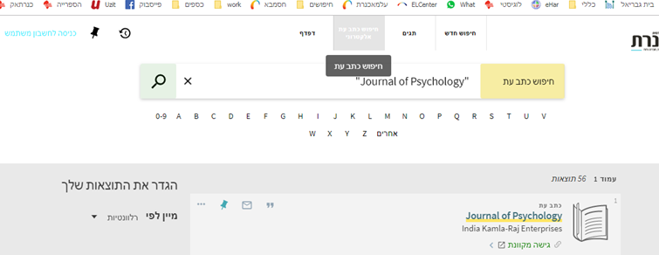
חיפוש כתב עת
באנגלית
אפשרות ב
חיפוש מהחלק העליון של המסך
פס הניווט הראשי
גם כאן שם כתב העת במירכאות יביא תוצאה מדויקת
לחיצה על שם כתב העת כמו ספר ייתן את הרשומה המלאה
לחיצה על המונח גישה מקוונת יבקש הזדהות והשתייכות מוסדית ( שם משתמש וסיסמא )
לאחר ההזדהות תינתן גישה את כתב העת.
הזדהות והשתייכות מוסדית = שם משתמש וסיסמא
כשם המשתמש בפורטל הסטודנט

Slide 7
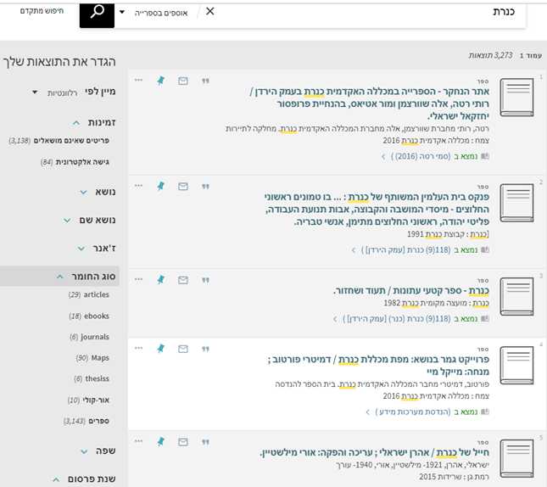
חיפוש מפות
רושמים בתיבת החיפוש את שם האזור אותו מחפשים
פותחים את סוג החומר
ומסננים למפות
החיפוש כנרת
נותן 3273 תוצאות
מתוכן 90 מפות
מפות

Slide 8
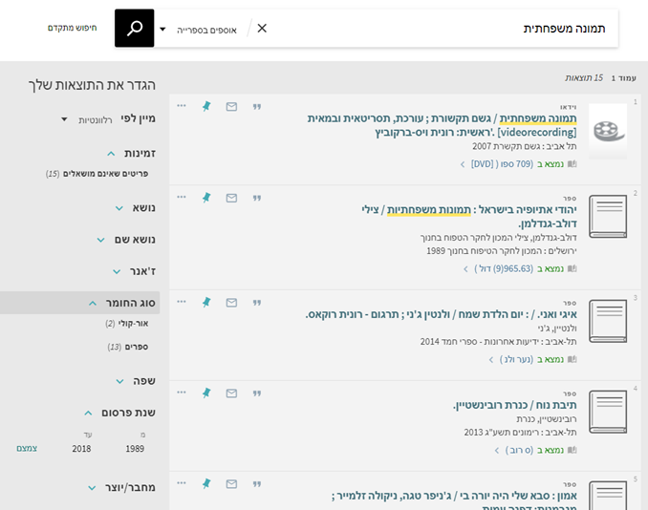
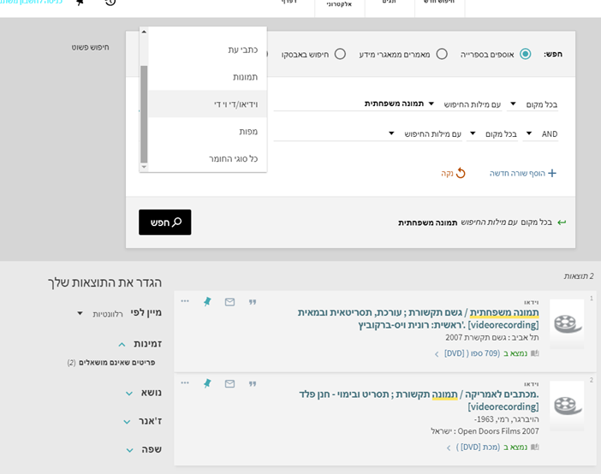
בבואך לחפש סרט ניתן לרשום את שמו או חלק מהשם בשדה החיפוש
חיפוש סרטים
ניתן לסנן את סוג החומר לאור קולי ולמצוא את הסרטים המבוקשים
אפשרות נוספת בחיפוש מתקדם לבחור בסוג החומר וידאו / די וי די

